Slide 1
בס"ד
יחידת לימוד בכישורי חיים
חברות, סובלנות ומניעת אלימות
במבט רחב: פיתוח רגישות למצבי פגיעה בין חברים
משרד החינוך
מינהל פדגוגי
אגף בכיר שירות פסיכולוגי ייעוצי
שיעור ראשון
מישירים מב"ט לחבר במצוקה
מיומנות מרכזית מודעות והתנהלות חברתית –
זיהוי מצבי פגיעה בזולת
שכבת ה', בנים חמ"ד

Slide 2
מטרות היחידה
משרד החינוך
מינהל פדגוגי
אגף בכיר שירות פסיכולוגי ייעוצי
התלמידים יבינו את האחריות והכח שיש לחברי הקבוצה לעצור אירוע אלימות.
התלמידים יכירו את התפקידים השונים של ה'צופה המשתתף' באירוע אלימות.
התלמידים יקבלו כלים לפיתוח אחריות אישית שתסייע להם לבחור בהתנהגות תואמת ורצויה.

Slide 3
מידע ונתונים רלוונטיים ליחידה
10% מתלמידי כיתות ה'-ו' העידו שהיו מעורבים באירועי אלימות הכוללים אלימות פיזית, מילולית, חברתית, סחיטה ואלימות ברשת*.
על פי גישת "תפקידי המשתתף", במצבים בהם מתרחשת בבית הספר פגיעה, נוכחים לצד הפוגע והנפגע ילדים נוספים שסגנון הנוכחות שלהם משפיע באופן משמעותי על תוצאות האירוע (Salmivalli, 1992).
רוב התלמידים בוחרים בהתנהגויות שמובילות להמשך הפגיעה ועידודה (פוגעים – 8%, מסייעים – 7%, מחזקים – 20%, מתעלמים – 24%) ופחות תלמידים בוחרים דרכים שיביאו לסיום הפגיעה (מגנים – 17%).
ביב לאטאנה וג'ון דארלי (1970) חקרו את הסיבות להתרחשות תופעת העמידה מהצד ומצאו כי תחושת האחריות של העומדים מהצד נמוכה יותר בשל תופעה של פיזור האחריות. התופעה נובעת מתחושת הצופים כי האחריות נחלקת בין כולם. המחקר מצא כי ככל שמספר הצופים במקרה חירום כלשהו גדול יותר, כן קטֵן הסיכוי שמישהו מהם יציע את עזרתו.
אסטרטגיות התערבות חינוכית למניעת פגיעה ולקידום התנהגות מתערבת של הצופים מהצד צריכות להתמקד בעיקר בהקשר החברתי – הכיתה או הקבוצה.
*על פי נתוני ראמ"ה - מיצ"ב תש"ף ומתוך "פיתוח אחריות אישית וחברתית והתמודדות עם בריונות – כולנו גיבורי אל"
"עמידה מהצד – פעילות ברשת" - עינת שמחי ושלמה זיס, יוני צ'ונה S.O.S אלימות, צביה אלגלי איגוד האינטרנט, בשיתוף הקרן לקידום מקצועי, מתוך האתר "בין הצלצולים".

Slide 4
נושאי היחידה
1
מישירים מב"ט לחבר במצוקה
1
האחריות והכח שיש לחברי הקבוצה לעצור אירוע אלימות
תפקיד לכל תפקיד
2
הכרות עם ששת התפקידים באירוע אלימות וההשפעה של כל תפקיד על האירוע
סיפורו של הגיבור הראשי
3
הכרה, חיזוק והעצמת היכולת של הפרט להשפיע על סביבתו
4

Slide 5
מטרות השיעור
התלמידים יבינו את האחריות שיש להם, כ'עומדים מהצד', לעצור פגיעה ולעזור לחבריהם.
התלמידים יכירו בכוח הקבוצה לעצור אירועי אלימות.
התלמידים ילמדו כיצד לעצור אלימות מבלי להיפגע.

Slide 6
ידע, מיומנויות וערכים
ערכים
מיומנויות
ידע
מידות טובות ודרך ארץ
צדק חברתי וערבות הדדית: סולידריות מעורבות חברתית.
כבוד האדם: כבוד לאדם, לזכויותיו, להשקפותיו ולחירות היסוד.
מיומנויות קוגניטיביות
חשיבה ביקורתית - קבלת החלטות במצבי פגיעה חברתית,
הטלת ספק. הבנת קשרים בין התנהגות לתוצאות.
חשיבה יצירתית - תעוזה והתמדה
מיומנויות רגשיות (תוך-אישי)
מודעות עצמית – זיהוי רגשות שעולים לנוכח פגיעה חברתית, הכוונה עצמית – פתרון בעיות, ויסות עצמי במצבי פגיעה חברתית.
מיומנויות חברתיות (בין-אישי)
מודעות חברתית - הבנת האחר, אמפתיה, זיהוי מצבי פגיעה בהקשר החברתי.
התנהלות חברתית - ניהול יחסים בין אישיים
התלמידים יבינו את הדינמיקה החברתית באירועי פגיעה ויכירו את התפקידים השונים על פי תפיסת הצופה המשתתף - "לכל תפקיד יש תפקיד".
התלמידים ילמדו שבכוחם להשפיע לטובה, לעצור אירועי פגיעה ולעזור לעצמם ולזולת.

Slide 7
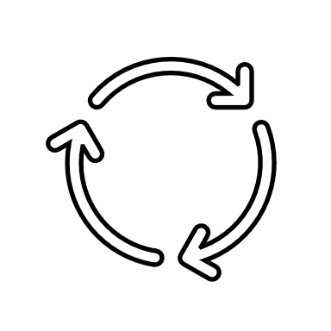
מהלך השיעור
משימות ליישום
מסכמים
מה למדנו היום?
מן המקורות
מסרים מרכזיים
משחק רצף-
"נוקט בפעולה-מתעלם"
שאלות לדיון בכיתה
האזנה לסיפור–
אופיר כבר לא לבד
"לא עומדים מן הצד"

Slide 8
הנחיות להוראת השיעור
השקופיות הבאות מפרטות את מהלך השיעור ומיועדות להצגה בשיעור.
בגוף כל שקופית מופיע התוכן להקרנה ולעבודה עם התלמידים.
בתחתית השקופית (בהערות) נמצאות הרחבות והנחיות לך - המורה.

Slide 9
הנחיות לשיח מיטבי
שיח מעודד ומקבל
שיתוף מהלב
הקשבה ממקום מתעניין ולא שיפוטי
כבוד לדברי החבר/ה
הנאמר בשיח נשאר בינינו,
אפשר לשתף אחרים בנושא, אך לספר רק על עצמי
Notes:
חשוב לחזור על הכללים המרכזיים בכל שיעור, על מנת לבסס מרחב בטוח המאפשר שיח רגשי בין התלמידים.

Slide 10
לא עומדים מן הצד
"אנחנו איתך"
Notes:
למורה: נזמין את התלמידים להאזין לסיפור, אירוע שהתרחש באחד מבתי הספר, וכך היה..

Slide 11
לא עומדים מן הצד
שלום, אני שמואל, אני תלמיד כיתה ה' ואני רוצה לשתף אתכם במקרה שקרה לי. אתמול עברתי במסדרון שליד הספרייה, הייתי בדרך למגרש, ואז ראיתי אותם.. הם היו שלושה מהכיתה המקבילה, אופיר היה לבד. הם הקיפו אותו, שמעתי אותם לועגים לו "אתה חלשלוש.. המגרש הזה שלנו ואין לך זכות לשחק בו.." וגם "אף אחד לא רוצה אותך פה..".
נפגעתי בשבילו, ריחמתי עליו והתלבטתי איך לנהוג? אבל הרגשתי שאני לא יכול לעשות דבר.. הם המשיכו ודחפו אותו, ממש דחקו אותו לקיר, קפאתי על מקומי עד שרגלי נשאו אותי ורצתי, רצתי משם הלאה..
למחרת זה חזר על עצמו, הם הסתודדו יחד ואז אחד מהם שם לאופיר רגל, אופיר מעד.. מישהו מהם בעט לו בתיק ולעג לו.
שוב הבטתי בהם ממרחק, מרגיש חסר אונים..
האם קרה לכם שהייתם בסיטואציה דומה?
מה עשיתם? מה אתם הייתם עושים במקומי?
"אנחנו איתך"
Notes:
למורה: בסיפור ילדים מהכיתה המקבילה של אופיר מציקים לו ומשפילים אותו. שמואל שמשתף אותנו באירוע, צופה מן הצד במסכת ההצקות אך אינו אומר או עושה דבר.
כשאביתר התלמיד החדש, נוקט עמדה ומגן על אופיר זה נוסך בו ביטחון והוא מצטרף...

Slide 12
לא עומדים מן הצד
פתאום הבחנתי באביתר שעבר במסדרון והבחין בנעשה, אביתר הוא תלמיד חדש אצלנו שהגיע מהצפון. הוא התקרב אליהם ושאל אותם "מה אתם עושים?"
"מה אכפת לך?" אמר אחד מהם
"אל תתערב בעניינים שלא שלך, ותזהר לפני שגם אתה תחטוף" הוסיף האחר
"אין לכם זכות לפגוע באף אחד" ענה אביתר.
פתאום זה נתן לי כח, הרגשתי יותר ביטחון, הצטרפתי אליו ואמרתי "נכון, אין לכם זכות!" ואז גם אלון , נדב ואלעד הגיעו
"אנחנו איתך" הם אמרו לאביתר.
"ואני הולך לקרוא למורה התורן/ית" שמעתי מישהו קורא מרחוק..
היה נראה שאופיר חש הקלה, נשמתי לרווחה.
"אנחנו איתך"

Slide 13
גם שמואל וגם אופיר עומדים בפני דילמה רצינית. מהי אותה דילמה?
מהן ההתלבטויות או המחשבות שלהם?
אופיר
מה, לדעתכם, מנע משמואל מלעזור לאופיר ומה עזר לו לחבור לאביתר לבסוף?
שמואל
Notes:
ניתן לכתוב על הלוח את המחשבות, הרגשות, ההתלבטויות שיש לכל אחד מהילדים, לצד כל דמות, ולנסות לבדוק עם הילדים האם יש דמיון בין שתי הדמויות?
שאלה נוספת שניתן לשאול: אם יכולתם לפגוש את אופיר או את שמואל, מה הייתם אומרים לכל אחד מהם? הסבירו

Slide 14
משחק רצף
מה אתם הייתם עושים?
נוקטים בפעולה להפסקת הפגיעה מתעלמים מהפגיעה
מתלבטים
נמנעים מפעולה
נוקטים בפעולה
Notes:
נסביר שכעת נקריא תיאורי מקרה (בשקף הבא) – לגבי כל אחד מהם יבחרו התלמידים מה היו עושים ברצף שבין:
נוקטים בפעולה --- מתלבטים – מתעלמים.
כל תלמיד יקבל 3 פתקים של שלוש האפשרויות המוצגות בשקף.
להדפסה בנספחים.

Slide 15
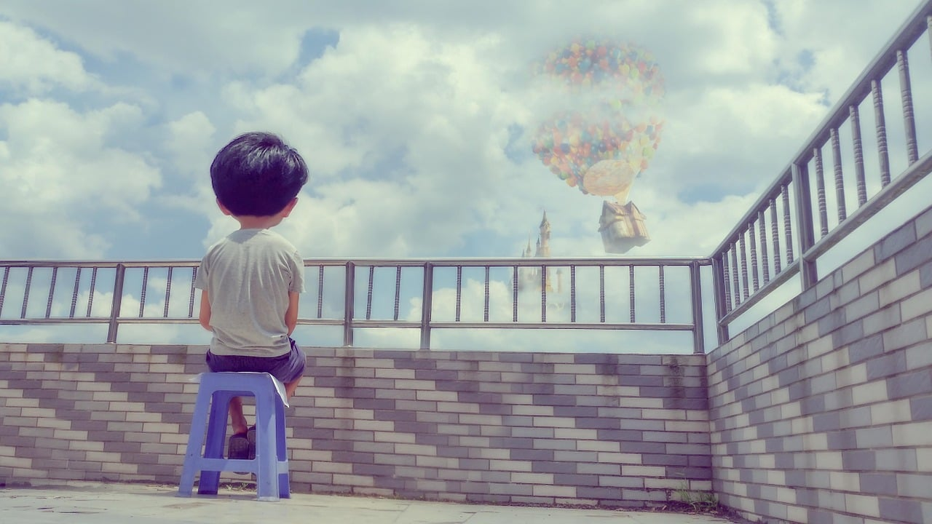
חבר מהכיתה יושב לבד בהפסקה ובוכה
האם תנקטו בפעולה? איזו?
או האם תמנעו מפעולה ותמשיכו הלאה
מבלי להתייחס למה שקרה?
רשמו את המחשבות וההתלבטויות העולות בקבוצה
Notes:
למורה: נחלק את התלמידים לעבודה בקבוצות על תיאורי המקרה. בתום הפעילות כל אחת מהקבוצות תציג את האירוע שקיבלה, תוך נימוק בחירתם
ושיתוף בהתלבטויות שעלו בקבוצה, בנימוקים ובשיקולי הדעת.- האירועים להדפסה מופיעים בסוף המצגת- בנספחים.
נאפשר לתלמידים להביע את דעתם ותחושותיהם בחופשיות, ללא שיפוטיות או אמירה מסוימת, במטרה לעודד שיתוף.
מטרת הפעילות היא להציף אירועי חיים ולאפשר לתלמידים לשתף ולהקשיב לעמדות שונות של חבריהם לכיתה.
האם תנקטו בפעולה? תשאלו מה קרה? תקראו למורה?

Slide 16
חבר מהכיתה משפיל ילד מהכיתה, לעיני כל
האם תנקטו בפעולה? איזו?
או האם תמנעו מפעולה ותמשיכו הלאה מבלי להתייחס למה שקרה?
רשמו את המחשבות וההתלבטויות העולות בקבוצה
Notes:
האם תנקטו בפעולה? תבקשו מהחבר הפוגע להפסיק? תקראו למורה?

Slide 17
ילד מהכיתה מועד ונחבל בהפסקה
האם תנקטו בפעולה? איזו?
או האם תמנעו מפעולה ותמשיכו הלאה מבלי להתייחס למה שקרה?
רשמו את המחשבות וההתלבטויות העולות בקבוצה
Notes:
האם תנקטו בפעולה? תעזרו לו לקום? תקראו למורה?

Slide 18
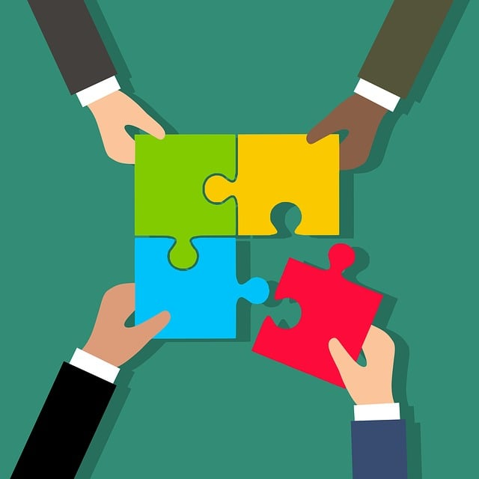
חבר מהכיתה מבקש להצטרף למשחק
והמשתתפים לא מרשים לו
האם תנקטו בפעולה? איזו?
האם תמנעו מפעולה - ותמשיכו הלאה מבלי להתייחס למה שקרה?
רשמו את המחשבות וההתלבטויות העולות בקבוצה
Notes:
האם תנקטו בפעולה? תגידו לחברים לצרף אותו?

Slide 19
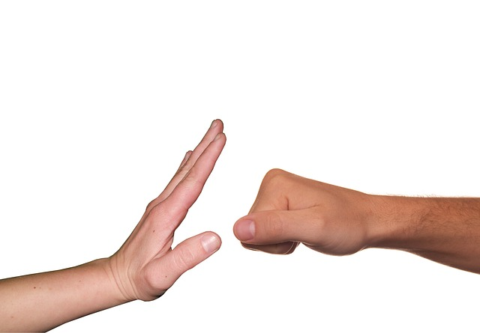
חבר מהכיתה מרביץ לחבר, מה תעשו?
האם תנקטו בפעולה? איזו?
או האם תמנעו מפעולה - ותמשיכו הלאה מבלי להתייחס למה שקרה?
רשמו את המחשבות וההתלבטויות העולות בקבוצה
Notes:
האם תנקטו בפעולה? תגידו לחברים להפסיק לריב ולהשלים? תקראו למורה?

Slide 20
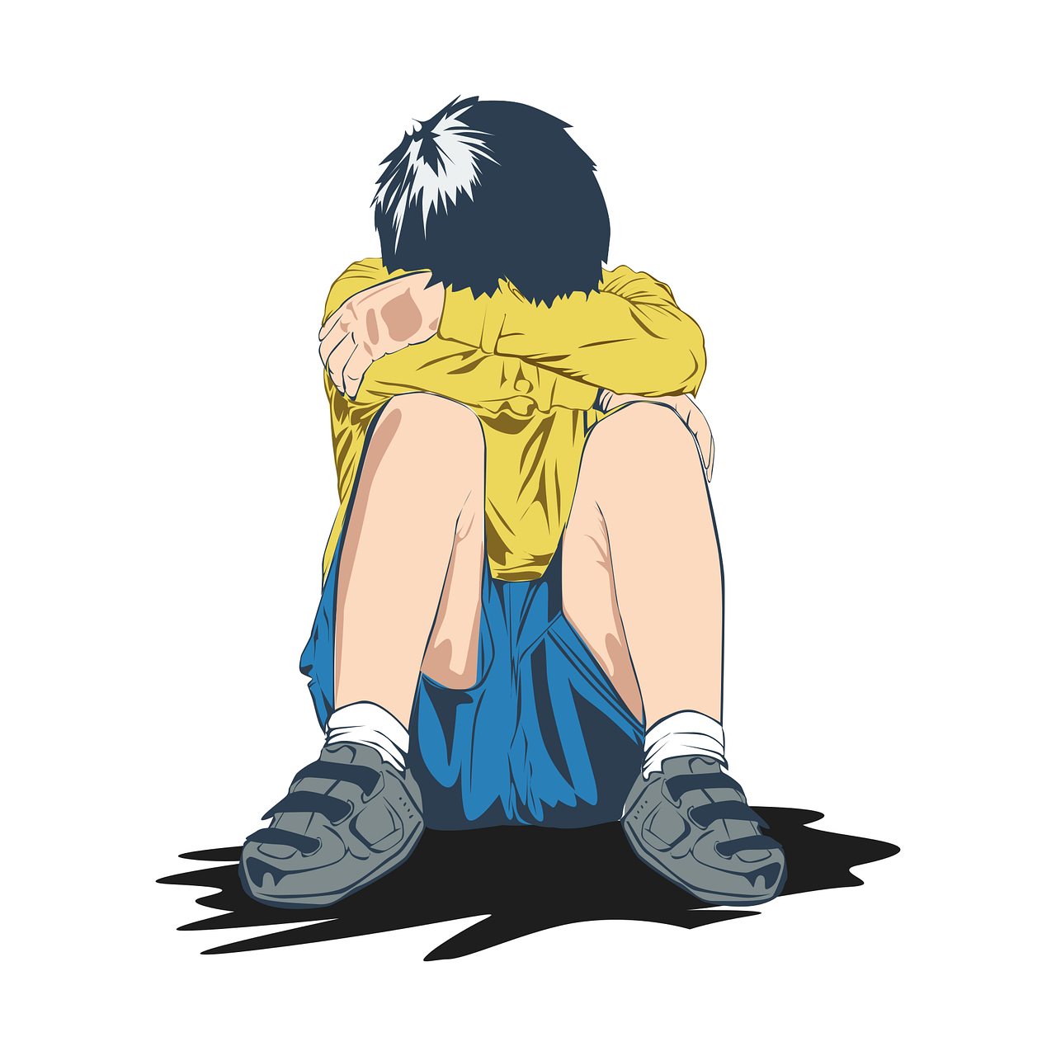
חבר מהכיתה מחליט לעשות חרם על ילד אחר
האם תנקטו בפעולה? איזו?
או האם תמנעו מפעולה - ותמשיכו הלאה מבלי להתייחס למה שקרה?
רשמו את המחשבות וההתלבטויות העולות בקבוצה
Notes:
האם תנקטו בפעולה? תגידו לחברים לא להסכים לחרם?

Slide 21
מה, לדעתכם, קשה בבחירה להתערב
כשחבר מצוי במצוקה?
ומה קשה בבחירה להתעלם?
למי קרה שנתקל באחד מהמקרים או במקרה דומה?
בפועל, מה ישפיע
על היכולת שלכם
ליישם בזמן אמת
את ההצעות שהעליתם?
מה יעזור לכם
להתערב?
Notes:
למורה:
במהלך השיח חשוב לתת מקום להתלבטות של הצופה מהצד האם להתערב באלימות.
הלגיטימציה להתלבטויות תנרמל אותן ותעודד את התלמידים לשתף בפתיחות ברגשותיהם.
חשוב להפגיש את התלמידים עם הפער בין מה שמדובר בשיעור ומה שחשוב ונכון לעשות לבין מה שקורה בפועל.

Slide 22
חושבים יחד - כח של קבוצה
לפעמים אנחנו רוצים לעזור לחבר אבל חוששים שֶׁנִּפָּגַע.
אז מה עושים???
Notes:
נבקש מהתלמידים להציע רעיונות.

Slide 23
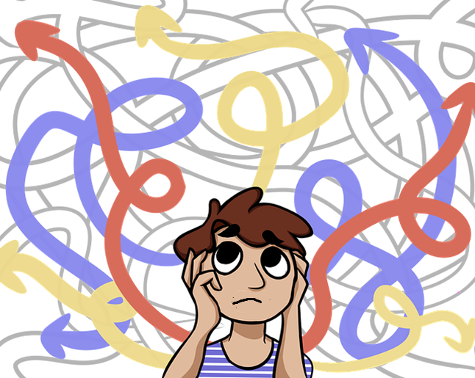
כיצד נדע מה לעשות?
נבחן את מכלול האפשרויות
העומדות בפנינו
Notes:
למורה:
נשאל את התלמידים מהן האפשרויות להתערבות במצבי פגיעה העומדות בפניהם.
מומלץ לכתוב את האפשרויות שהתלמידים יעלו על הלוח.
בשקף הבא נציג אפשרויות שונות ונבדוק עם התלמידים מה התחדש להם.

Slide 24
נמנע מאלימות
(פיזית ומילולית)
כדי לעצור אלימות
לקבוצה יש כח חיובי.
נאתר חברים נוספים שאיתם ניתן יהיה לפעול ביחד להפסקת הפגיעה, כי ביחד יש לנו כוח להשפיע!
יַעַנְךָ ה' בְּיוֹם צָרָה" (תהילים כ' ב')
נזכיר לעצמנו ולנפגע שתפילה מסייעת ושהקב"ה
בוודאי יכול לעזור לו.
נעודד ונתמוך במי שנפגע. נזכיר להם שיש להם כוחות להתמודד ואנשים שעומדים לצידם.
נוכל לעודד חברים נוספים לעשות כמונו.
ניעזר במבוגרים, ונבקש מהם להתערב ולסייע.
חשוב לספר ולדווח, גם אם באופן אנונימי, כדי שהבריונות תיפסק.
Notes:
למורה:
הצעות לשאלות המשוות בין האפשרויות שהתלמידים העלו לאפשרויות המוצעות במצגת. המטרה היא להרחיב את מנעד האפשרויות
לתגובה. נתבונן בהצעות התלמידים ובמצגת:
האם עלו גם רעיונות אחרים מהאפשרויות המובאות במצגת?
אלו אפשרויות חזרו על עצמן?
האם ישנן אפשרויות שמחדשות לכם או מפתיעות אתכם?
האם התנסיתם באחת מהאפשרויות לתגובה ויכולים לספר לנו כדוגמה?
מה מתוך האפשרויות שעלו מתאים לביצוע ומה פחות ישים?

Slide 25
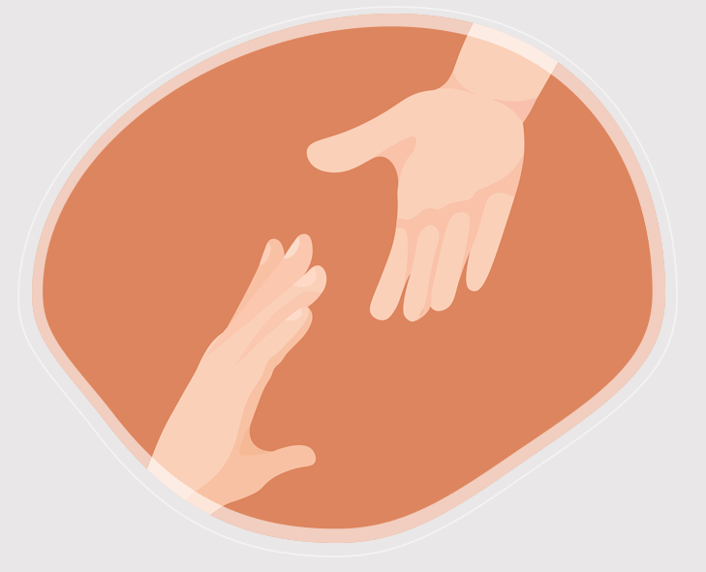
מן המקורות
"עמו אנוכי בצרה"
(תהילים צ"א, ט"ו)
כיצד נוכל להיות לצד האחר כשהוא זקוק לנו?
למה צריך לדעתכם, לשים לב כדי להיות לעזר?
Notes:
השימוש במקור בהשאלה: אחד התפקידים הבסיסיים והחשובים שלנו הוא לסייע למי שנמצאים במצוקה ושזקוקים לעזרה, להיות איתם ולסייע להם בעת הצורך.
ניתן להזמין את התלמידים לחשוב לעצמם על משהו שהם היו רוצים/ יכולים לקבל על עצמם בכדי להצליח להיות לעזר לאחרים
למורה: במקור, זו ההבטחה האלוקית והכוונה היא לקב"ה שנמצא עמנו בכל עת ומסייע לנו, פרושו: ובכל עת שיקרא בשמי בעת צרה, שלא יפחד, כי אני אהיה עם עבדי ,
אחלצהו ואכבדהו, שלא יצטרך לזולתי (לפי ראב"ע), " כי לא יטוש ה ' עמו " ( תהילים צד , יד ).

Slide 26
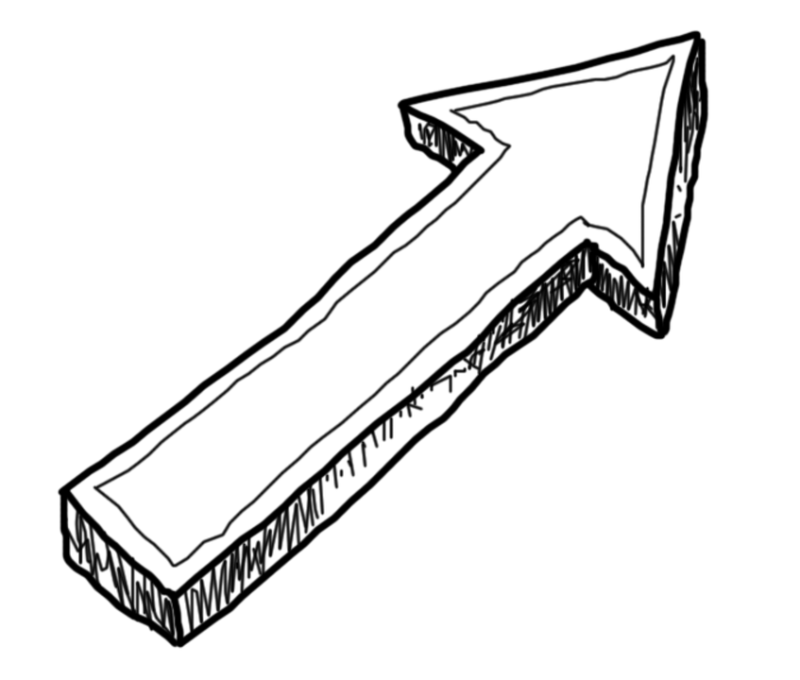
מישירים מב"ט לחבר במצוקה
מב"ט
טורפים את הקלפים – פועלים ומגיבים
כדי לשנות את המצב
מביטים פנימה והחוצה –
שמים לב להתלבטויות ולרגשות שעולים בי. מישירים מבט לפגיעה
ולא מתעלמים.
בוחרים מה לעשות ואת מי לרתום לפעולה/לעזרה.
Notes:
למורה:
מודל מב"ט עוסק בנקיטת עמדה ובאי עמידה מהצד לנוכח פגיעה באדם אחר לקידום תחושת המוגנות וליצירת אווירה נעימה.
המודל מלמד שלושה עקרונות פשוטים להתערבות במצב של פגיעה –
לא להתעלם, להתבונן ולבחון את מכלול האפשרויות העומדות בפנינו ואז לפעול ולנקוט יוזמה:
מביטים – כאשר נזהה פגיעה בחבר לא נתעלם.
בוחרים מה לעשות – נחליט איך להגיב מתוך בדיקת מכלול האפשרויות העומדות בפנינו.
טורפים את הקלפים – פועלים ומגיבים כדי לשנות את כללי ההתנהגות בכיתה, לקידום תחושת המוגנות וליצירת אווירה נעימה.
ישנן דרכים רבות לסייע במצב מצוקה לחבר, ובהן - לפנות לעזרה, לחבור לילדים נוספים כדי להפסיק את הפגיעה, לעודד את הילד הנפגע ולדווח
למבוגר.
המודל נותן כלי פרקטי לתלמידים איך לנהוג במקרים שבהם הם עומדים מן הצד במצב של פגיעה.
בשיעורים הבאים נמשיך ונתרגל את המודל.

Slide 27
מה למדנו היום?
לקבוצה יש כח חיובי. עזרה לחבר במצוקה
היא גם עזרה לעצמי
וגם עזרה לכתה.
כולנו יחד יכולים ליצור
כיתה מוגנת ואוירה בטוחה ונעימה, כי ביחד יש לנו
כוח להשפיע!
חשוב לפעול כדי להפסיק את פגיעה. ניתן לרתום חברים נוספים או במידת הצורך,
להיעזר במבוגר.
חשוב להישיר מב"ט לחבר במצוקה:
מביטים – ולא מתעלמים
בוחרים איך להגיב
טורפים את הקלפים –
פועלים ומגיבים כדי לשנות
את כללי ההתנהגות בכיתה

Slide 28
בכוונתי...
מה בכוונתי לעשות ממחר?

Slide 29
להדפסה

Slide 30
מתלבטים
נמנעים מפעולה
נוקטים בפעולה
מתלבטים
נמנעים מפעולה
נוקטים בפעולה
מתלבטים
נמנעים מפעולה
נוקטים בפעולה
מתלבטים
נמנעים מפעולה
נוקטים בפעולה
מתלבטים
נמנעים מפעולה
נוקטים בפעולה
מתלבטים
נמנעים מפעולה
נוקטים בפעולה
Notes:
להדפסה

Slide 31
ילד מהכיתה מועד ונחבל בהפסקה. מה תעשו?
מה הייתם עושים במקרה כזה?
באיזו פעולה
הייתם נוקטים?
רשמו את המחשבות וההתלבטויות העולות בקבוצה
חבר מהכיתה משפיל ילד מהכיתה, לעיני כל.
מה תעשו?
מה הייתם עושים במקרה כזה?
באיזו פעולה
הייתם נוקטים?
רשמו את המחשבות וההתלבטויות העולות בקבוצה
חבר מהכיתה יושב לבד בהפסקה ובוכה.
מה תעשו?
מה הייתם עושים במקרה כזה?
באיזו פעולה
הייתם נוקטים?
רשמו את המחשבות וההתלבטויות העולות בקבוצה
Notes:
נקריא כל אירוע וכל תלמיד ירים את הפתק שמייצג את תגובתו לאירוע.

Slide 32
חבר מהכיתה מחליט לעשות חרם על ילד אחר, מה תעשו?
מה הייתם עושים במקרה כזה?
באיזו פעולה
הייתם נוקטים?
רשמו את המחשבות וההתלבטויות העולות בקבוצה
חבר מהכיתה מרביץ לחבר, מה תעשו?
מה הייתם עושים במקרה כזה?
באיזו פעולה
הייתם נוקטים?
רשמו את המחשבות וההתלבטויות העולות בקבוצה
חבר מהכיתה מבקש להצטרף למשחק והמשתתפים לא מאפשרים לו
מה הייתם עושים במקרה כזה?
באיזו פעולה
הייתם נוקטים?
רשמו את המחשבות וההתלבטויות העולות בקבוצה

